Slide 1
计算机网络-2024年秋
授课教师：黄群
huangqun@pku.edu.cn

Slide 2
应用层学习目标
计算机网络应用层的基本概念
服务与接口
命名组织架构
经典的应用层服务与协议
Web与HTTP
FTP
DNS
SMTP / POP3 /IMAP
BitTorrent
流媒体
基于Socket API编写自己的网络应用程序

Slide 3
目录
应用层概述
服务、实体、协议、实现与优化
Web与HTTP协议

Slide 4

















计算机程序 VS 网络应用层
application
transport
network
data link
physical
主机上运行着许多程序，程序之间需要交互
应用层运行在端系统(host)的各类软件中
负责与网络进行通信（提供各类网络服务，屏蔽底层网络细节）
例：Web服务器软件 VS Web浏览器软件
只需开发网络应用层的处理模块（HTTP消息处理）
同一主机上的程序之间：
通过进程间通信完成交互
锁、信号量、管道
由操作系统负责
不同主机上的程序之间：
通过网络应用层完成交互
由计算机网络负责
application
transport
network
data link
physical
application
transport
network
data link
physical

Slide 5
典型的应用层服务
Web访问
文件传输
电子邮件
即时通讯
远程登陆
P2P文件共享
在线游戏
流媒体
语音通话
在线会议
社交网络
搜索引擎
信息推送
。。。。。。

Slide 6

应用层与下层网络（传输层）接口
应用程序在端系统上以进程的形式呈现（见《操作系统》课程）
进程利用socket（套接字）发送/接受消息
通过传输层
Socket类似一扇门
从门中向外发送消息
从其他进程收到的消息堆积在门口等待接收
application
socket
application
应用程序控制
process
process
transport
transport
network
network
操作系统控制
link
Internet
link
physical
physical

Slide 7
希望传输层提供的服务
可靠传输
聊天工具、支付要求传输数据100%到达
有些应用（如语音对话）可以容忍一定数据丢失
高吞吐
有些应用（如视频播放）有最低带宽要求，以保证服务质量
其他应用根据实际分配得到的带宽进行传输
低时延
有些应用（如在线游戏，电话会议）对延迟极端敏感
安全
数据加密、数据完整性

Slide 8
希望传输层提供的服务
application
file transfer
e-mail
Web documents
real-time audio/video
stored audio/video
interactive games
text messaging
data loss
no loss
no loss
no loss
loss-tolerant
loss-tolerant
loss-tolerant
no loss
throughput
elastic
elastic
elastic
audio: 5kbps-1Mbps
video:10kbps-5Mbps
same as above
few kbps up
elastic
delay sensitive
no
no
no
yes, 100’s msec
yes, few secs
yes, 100’s msec
yes and no

Slide 9
实际传输层提供的服务
传输层提供2类服务
TCP 服务:
面向连接：传输前建立连接
可靠传输：丢包重传
有序传输
流量控制：防止接收方过载
拥塞控制：防止网络核心过载
无法保证：延迟, 吞吐量, 安全
UDP 服务:
无连接
不可靠传输：可能丢包，丢包也无法回复
无法保证：可靠性、顺序、流量控制、拥塞控制、延迟、吞吐量、安全
问题：为什么还会有UDP
简单、性能比TCP好、有些应用可以采用

Slide 10
网络应用层的好处
屏蔽底层细节
应用层屏蔽TCP与UDP的差异
应用程序无需为下层网络设备编写代码
无需考虑端系统上的网卡设备与其他网络软件
无需考虑网络核心中的路由器交换机
这些网络设备通常也不在乎应用层逻辑
抽象
许多网络应用有相同的通信模式
网络应用层封装这些共同模式
提供额外的功能
如安全性
总而言之：网络应用层极大简化了网络应用开发，使得互联网可以快速发展
application
应用层：各类通信模式“库”
process
transport
network
操作系统控制
link
physical

Slide 11
网络应用层的好处
例子：SSL + TCP
TCP & UDP
没有加密功能
在网络上进行明码传输
SSL：一个应用层技术，提供数据安全性
提供TCP数据加密
保证隐私与数据完整
可以在传输另一端验证
不再传输明码，而是加密后的数据
SSL库（抽象）
应用程序可以通过SSL库，进行TCP传输

Slide 12
应用层的通信实体
应用层的实体就是应用程序
我们可以给网络中每台主机命名
网卡MAC地址
IP地址
主机名
每个主机的命名仍然不够
对于接收到的消息，需要区分是发给哪个应用程序
单个主机上可能运行多个应用程序
单个应用程序也可能创建多个连接(socket）
解决方案：为每个应用以IP地址+端口号命名
HTTP服务器：80
邮件服务器：25
socket
application
Process 1
Process 2
transport
network
link
physical

Slide 13
应用程序的组织架构
应用程序以2种方式组织
客户/服务器（C/S, Client/Server）方式
对等（P2P，Peer to Peer）方式

Slide 14
客户/服务器（C/S, Client/Server）方式
应用层的许多协议是基于C/S方式，例如，在移动互联网环境下，每个应用APP都是一个客户端
客户(client)和服务器(server)是指通信中所涉及的2个应用进程
客户/服务器方式描述的是应用进程之间服务和被服务的关系
客户是服务请求方（主动请求服务，被服务）
服务器是服务提供方（被动接受服务请求，提供服务）
请求
客户端
服务器
响应

Slide 15
客户/服务器（C/S, Client/Server）方式
客户端程序：主动发起通信 | 服务器程序：等待被连接
可以临时接入 | 必须始终在线
可以使用动态IP地址与端口 | 必须有固定IP地址与端口
互相之间不通信 | 可以扩展多个实体共同完成服务
一个客户端可以向多个服务器发起通信
一个服务器也可以响应多个客户端
请求
客户端
服务器
响应

Slide 16
客户/服务器（C/S, Client/Server）方式
分层网络视角下的C/S通信
计算机 1
计算机 3
计算机 2
应用层
应用层
应用层
客户 1
服务器1
服务器2
客户 2
传输层
传输层
传输层
网络层
网络层
网络层
数据链路层
数据链路层
数据链路层
物理层
物理层
物理层
Internet

Slide 17
C/S方式的分类
根据是否建立连接：
可以是面向连接的（TCP），也可以是无连接的（UDP）
面向连接时，C/S通信关系一旦建立，通信就是双向的，都可发送和接收数据
根据服务器进程的实现方式
服务器采用循环方式(iterative mode)
一次只运行一个服务进程
当有多个客户进程请求服务时，服务进程就按请求的先后顺序依次做出响应 (阻塞)
服务器采用并发方式(concurrent mode)
可以同时运行多个服务进程
每一个服务进程都对某个特定的客户进程做出响应 (非阻塞)
总共4种组合

Slide 18
服务器进程工作方式：循环方式
循环方式服务
一个服务进程在同一时间只能向一个客户进程提供服务。(顺序服务)
服务进程收到客户进程的请求后，对其他客户进程发来的请求则暂时不予理睬，这些请求都在服务端的队列中排队等候服务进程的处理
当服务进程处理完毕一个请求时，就从队列中读取来自下一个客户进程的请求，然后继续处理
发送响应：可以在收到请求后就响应该客户，也可以等请求处理完后发送响应
无论面向连接的TCP，还是无连接的UDP，都可以采用循环方式

Slide 19
服务器进程工作方式：无连接的循环方式
无连接循环方式服务
客户进程

服务进程

一次一个
客户进程
客户套接字
服务
套接字
客户进程

UDP
客户进程
客户套接字

UDP
UDP
客户套接字
UDP
服务进程只使用一个服务套接字。每个客户则使用自己设定端口号的客户套接字。

Slide 20
服务器进程工作方式：面向连接的并发方式
面向连接的并发方式服务
面向连接的TCP服务进程通常都工作在并发服务方式（尽管也可以使用循环方式）
服务进程在同一时间可同时向多个客户进程提供服务(并发服务)
在TCP服务进程与多个客户进程之间建立多条TCP连接，每条TCP连接在其数据传送完毕后释放
具体流程
服务器监听一个（熟知）服务端口，如HTTP的80端口
主服务进程在熟知端口等待客户进程发出的请求
一旦收到客户的请求，就创建一个从属服务进程，并指明从属服务进程使用临时套接字（又称连接套接字）与该客户建立TCP连接
然后主服务进程继续在原来的熟知端口等待向其他客户提供服务

Slide 21
服务器进程工作方式：面向连接的并发方式
面向连接并发方式服务
创建
客户进程
主服务进程


主服务进程也称为父服务进程，而从属服务进程又称为子服务进程。
从属服务进程
临
时
套
接
字
仅用于接受
服务请求的套接字



客户进程

客户套接字
客户套接字
TCP
客户进程

TCP 连接
TCP
TCP
客户套接字
所有这些套接字都使用服务器的同一（熟知）端口号
TCP

Slide 22
服务器进程工作方式：面向连接的循环方式
面向连接的循环方式服务
服务进程只使用一个服务套接字
客户进程

服务进程

一次一个
客户进程
服务
套接字
客户套接字
客户进程

TCP
客户进程
客户套接字
连接套接字

TCP
TCP
客户套接字
服务进程对每个连接请求，创建对应的连接套接字。服务完成后关闭连接套接字，处理下一个连接请求
TCP
每个客户则使用客户套接字建立连接

Slide 23
服务器进程工作方式：无连接的并发方式？
为什么无连接的UDP只能采用循环方式，无法采用并发方式
原因：无连接UDP只有一个套接字，无法被多个从属进程同时访问
需要调用额外的操作系统功能，协调多进程访问
客户进程

服务进程

一次一个
客户进程
客户套接字
服务
套接字
客户进程

UDP
客户进程
客户套接字

UDP
UDP
客户套接字
无法多进程同时访问
UDP

Slide 24
4种服务器进程工作方式对比


进程
进程
套接字
监听套接字
套接字
临时套接字
后续请求排队
无连接循环方式
面向连接循环方式
服务当前请求


进程
进程






套接字
套接字
监听套接字
临时套接字
无连接（伪）并发方式：并不是真正并发
面向连接并发方式

Slide 25
对等（P2P，Peer to Peer）方式
对等方式是指两个进程在通信时并不区分服务的请求方和服务的提供方
只要两个主机都运行P2P软件，它们就可以进行平等、对等的通信
双方都可以下载对方存储在硬盘中的共享文档，如果权限允许的话
应用
音频/视频应用推动了P2P对等通信方式的发展
音频/视频流量已占主要比例

Slide 26
对等（P2P，Peer to Peer）方式
P2P方式从本质上看仍然是使用了C/S方式，但强调的是通信过程中的对等，这时每一个P2P进程既是客户同时也是服务器
计算机 1
计算机 2
计算机 3
应用层
应用层
应用层
服务器/客户 1
服务器/客户 2
服务器/客户3
传输层
传输层
传输层
网络层
网络层
网络层
数据链路层
数据链路层
数据链路层
物理层
物理层
物理层
Internet

Slide 27
P2P实体的特征
peer-peer
不需要总是在线
虽然每个程序也扮演服务器角色，但与“客户端-服务器”中不同，不需要始终在线
实体可以随时进入与退出
可以动态改变IP地址
需要额外的管理开销
任意两个实体之间可以直接通信
易于扩展
每个结点都贡献自己的计算资源
也消耗一部分资源

Slide 28
应用层协议
应用层的实体就是应用程序
通信内容：某个约定好的应用层协议
每个应用层协议都是为了解决某一应用问题，通过位于不同主机中的多个应用程序之间的通信和协同工作来完成

Slide 29
应用层协议
消息类型
如：请求、响应
消息的语法
有哪些字段，每个字段的取值
消息的语义
每个字段值的含义
处理规则
应用程序需要如何发送&响应消息
开放协议
由RFC定义
所有使用开放协议的程序可以互操作 （interoperability）
如：HTTP，DNS
私有协议
微信

Slide 30
常见的应用层协议
应用层协议
SMTP [RFC 2821]
Telnet [RFC 854]
HTTP [RFC 2616]
FTP [RFC 959]
HTTP (e.g., YouTube), RTP [RFC 1889]
SIP, RTP, proprietary
(e.g., Skype)
底层传输层协议
TCP
TCP
TCP
TCP
TCP or UDP
TCP or UDP
应用程序
电子邮件
远程访问
Web浏览
文件传输
流媒体
网络电话

Slide 31
目录
应用层概述
服务、实体、协议、实现与优化
Web与HTTP协议
Web基本概念
HTTP协议

Slide 32
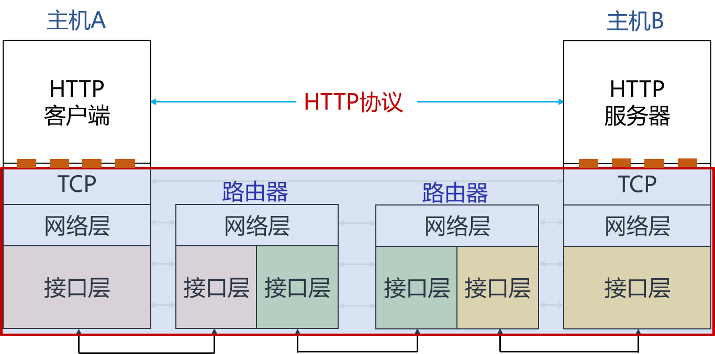
WWW体系结构与协议
WWW=World Wide Web=万维网
这种在IP网络之上的网络，又称Overley网络
构成：
Web对象（网页，多媒体资源，动态对象与服务），通过URLs定位
HTTP服务器和客户端
服务器与客户端之间执行的HTTP协议

Slide 33
WWW体系结构与协议
服务器
Web页面（HTML文档）：包含多种对象或链接
Web对象（包括：静态对象和动态对象）：可以是 HTML文档、 图像文件、视频文件、声音文件、脚本文件等
对象用URL（统一资源定位符）编址：协议类型://主机名:端口//路径和文件名
客户端
发出请求、接收响应、解释HTML文档并显示
有些对象需要浏览器安装插件
浏览器
Web服务器
HTTP
客户端
HTTP
服务器
HTML
解释器
HTTP请求
HTML
文档
HTTP响应

Slide 34
统一资源定位器URLs
统一资源定位器URLs (Uniform Resource Locators)
例如： http://www.phdcomics.com:8000/comics.php
协议类型
主机名即服务器
端口
路径和文件名
名字 | 用途 | 实例
http | 超文本HTML | http://www.pku.edu.cn/xxgk/xxjj.htm
https | 安全超文本 | https://www.overleaf.com/
ftp | FTP | ftp://ftp.pku.edu.cn
file | 本地文件 | file:///usr/pku/prog.c
mailto | 发送邮件 | mailto:pkumail@pku.edu.cn
rtsp | 流媒体 | rtsp://youtube.com/montypython.mpg
sip | 多媒体呼叫 | sip:eve@advesary.com

Slide 35
Web对象
静态对象与静态网页
文本，表格，图片，图像和视频等多媒体类型的信息（实现语言：标记语言，如：HTML，XML，PHP等）
字体、颜色和布局等风格类型的信息（实现语言：层叠样式表CSS）
动态对象与动态网页
交互信息，比如，用户注册信息、登录信息等（实现：PHP/JSP等语言+MySQL等数据库）
链接：
超链接（HyperLinks）：指向其他对象的URLs

Slide 36
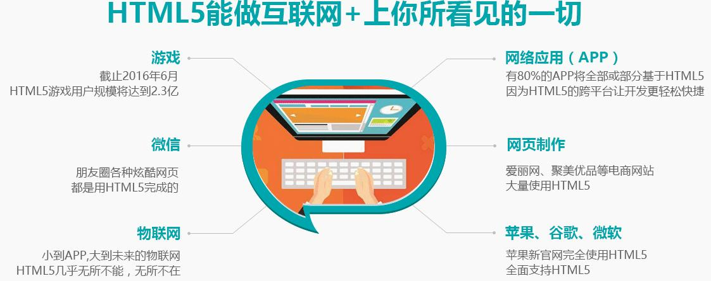
静态Web与HTML
<html>
<head>
<title>计算机网络 </title>
</head>
<body>
............
</body>
</html>

Slide 37
HTML文档与静态网页
<HTML>
<HEAD> <TITLE>一个 HTML 的例子</TITLE>
</HEAD>
<BODY>
<H1>HTML 很容易掌握</H1>
<P>
这是第一个段落。虽然很短，但它仍是一个段落。
</P>
<P>这是第二个段落。</P>
</BODY>
</HTML>
HTML 文档开始
首部开始
首部结束
文档的标题
主体的1级标题
主体开始
第一个段落
第二个段落
主体结束
HTML 文档结束

Slide 38
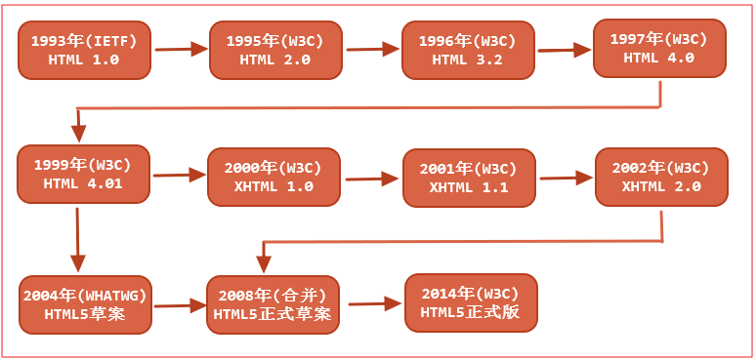
HTML和XML
比较内容 | HTML | XML
扩展性 | 不具有可扩展性，标记固定 | 元标记语言，可定义新的标记语言，标记可由用户定义
侧重点 | 侧重信息的表现形式 | 侧重结构化的信息描述
语法 | 不严格（嵌套、配对） | 严格要求嵌套、配对严格按照DTD的要求
可读性和可维护性 | 难于阅读，难于维护 | 结构清晰，便于阅读和维护
数据本身与显示 | 数据与显示通常合在一起 | 数据与显示分离
重用性 | 低 | 高
Notes:
XML (Extensible Markup Language) 是可扩展标记语言，它和 HTML 很相似。
但 XML 的设计宗旨是传输数据，而不是显示数据（HTML 是为了在浏览器上显示数据）。
XML 不是要替换 HTML，而是对 HTML 的补充。
XHTML (Extensible HTML) 是可扩展超文本标记语言，它与 HTML 4.01 几乎是相同的。
但 XHTML 是更严格的 HTML 版本，也是一个 W3C 标准（2000年1月），是作为一种 XML 应用被重新定义的 HTML，并将逐渐取代 HTML。
新的浏览器都支持 XHTML。

Slide 39
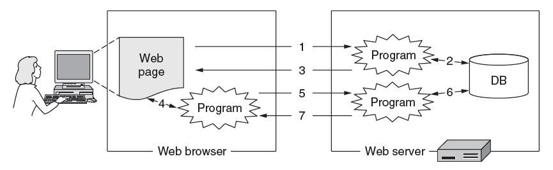
动态Web概述
为什么需要动态Web？
动态Web页面
通用网关接口CGI (*.cgi)：在服务器端生成动态Web
脚本语言+数据库技术 (*.php, *.asp, *.aspx): 在服务器或者浏览器端生成动态Web
动态页面的创建，可以在浏览器 and/or 服务器进行

Slide 40


动态Web技术：通用网关接口CGI
CGI (Common Gateway Interface) 是一种标准，定了在服务器创建动态文档的过程：
动态文档应如何创建
输入数据应如何提供给应用程序
输出结果应如何使用
万维网服务器
万维网客户
CGI有多种实现方式，如早期实现：
服务器从HTTP请求提取环境变量
调用CGI程序
把stdout输出内容返回客户端
浏览器
程序
服务器
程序
HTTP
CGI
❷ CGI 程序（也叫CGI脚本） 创建动态文档
❶ 请求文档

HTTP 请求报文

❸ 响应动态文档
HTTP 响应报文

Slide 41
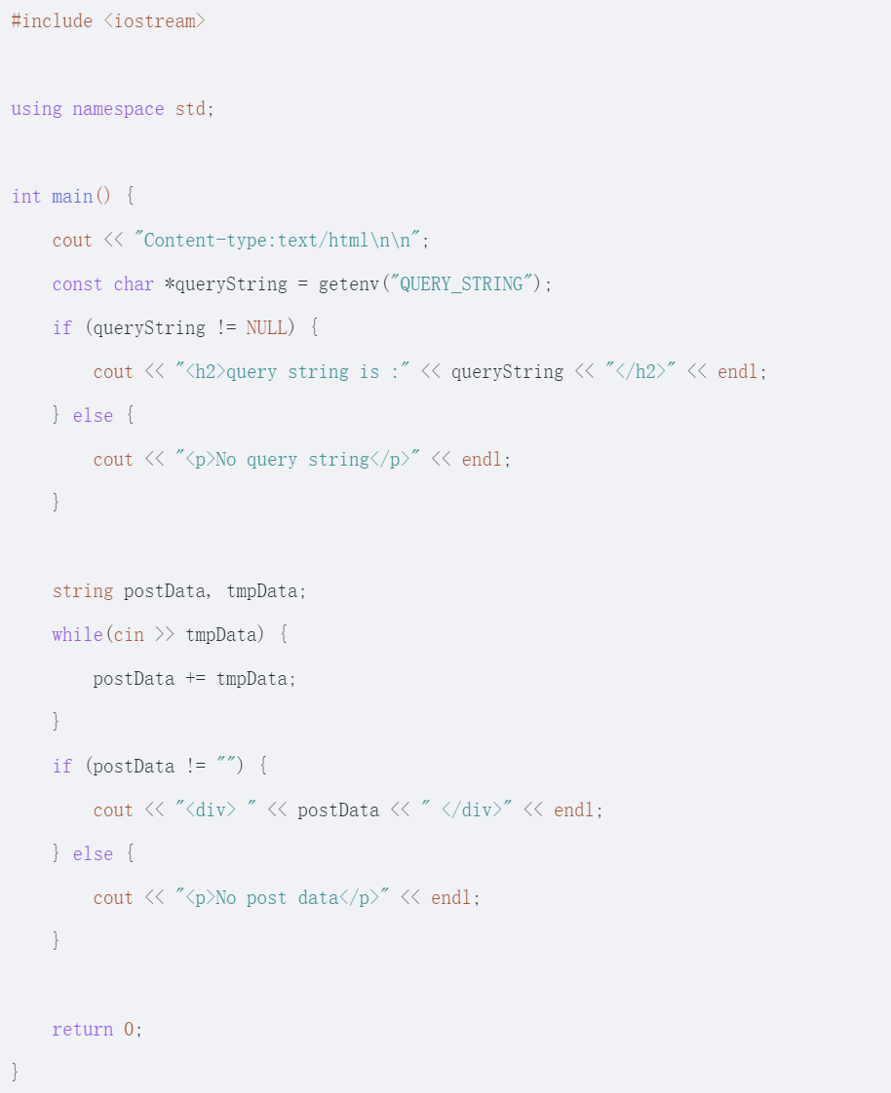
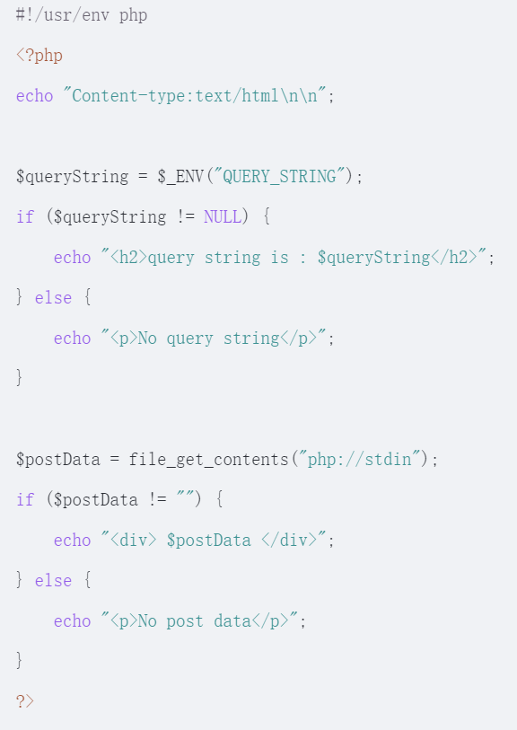
动态Web技术：通用网关接口CGI
C++ CGI程序
Perl CGI程序

Slide 42
动态Web技术：脚本语言+数据库技术
现代Web技术：更灵活、高效的开发方式，如脚本语言 + 数据库
脚本语言：更好的服务器逻辑表示“脚本”指的是一个程序，它被另一个程序（即解释程序，如Web浏览器）解释执行，而不是由计算机的处理器来解释或执行
数据库：更好的数据交换方式
万维网服务器
万维网客户
数据库
浏览器
程序
服务器
程序

HTTP
程序
❶ 请求文档
HTTP 请求报文
程序事先被编译成二进制代码，存放为文件

❸此程序在
客户端创建
出活动文档
❷响应程序
HTTP 响应报文

Slide 43
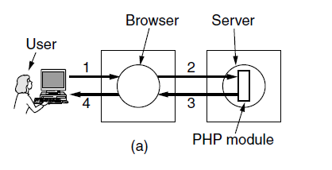
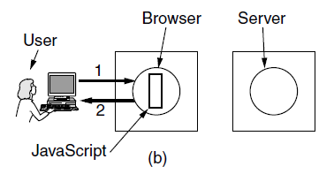
动态Web的执行
最好的动态Web开发形式：Web内容展示（前端）与服务逻辑（后端）相分离
脚本程序可以在服务器或客户端创建Web文档
PHP在服务器端执行
JavaScript脚本在客户端执行

Slide 44
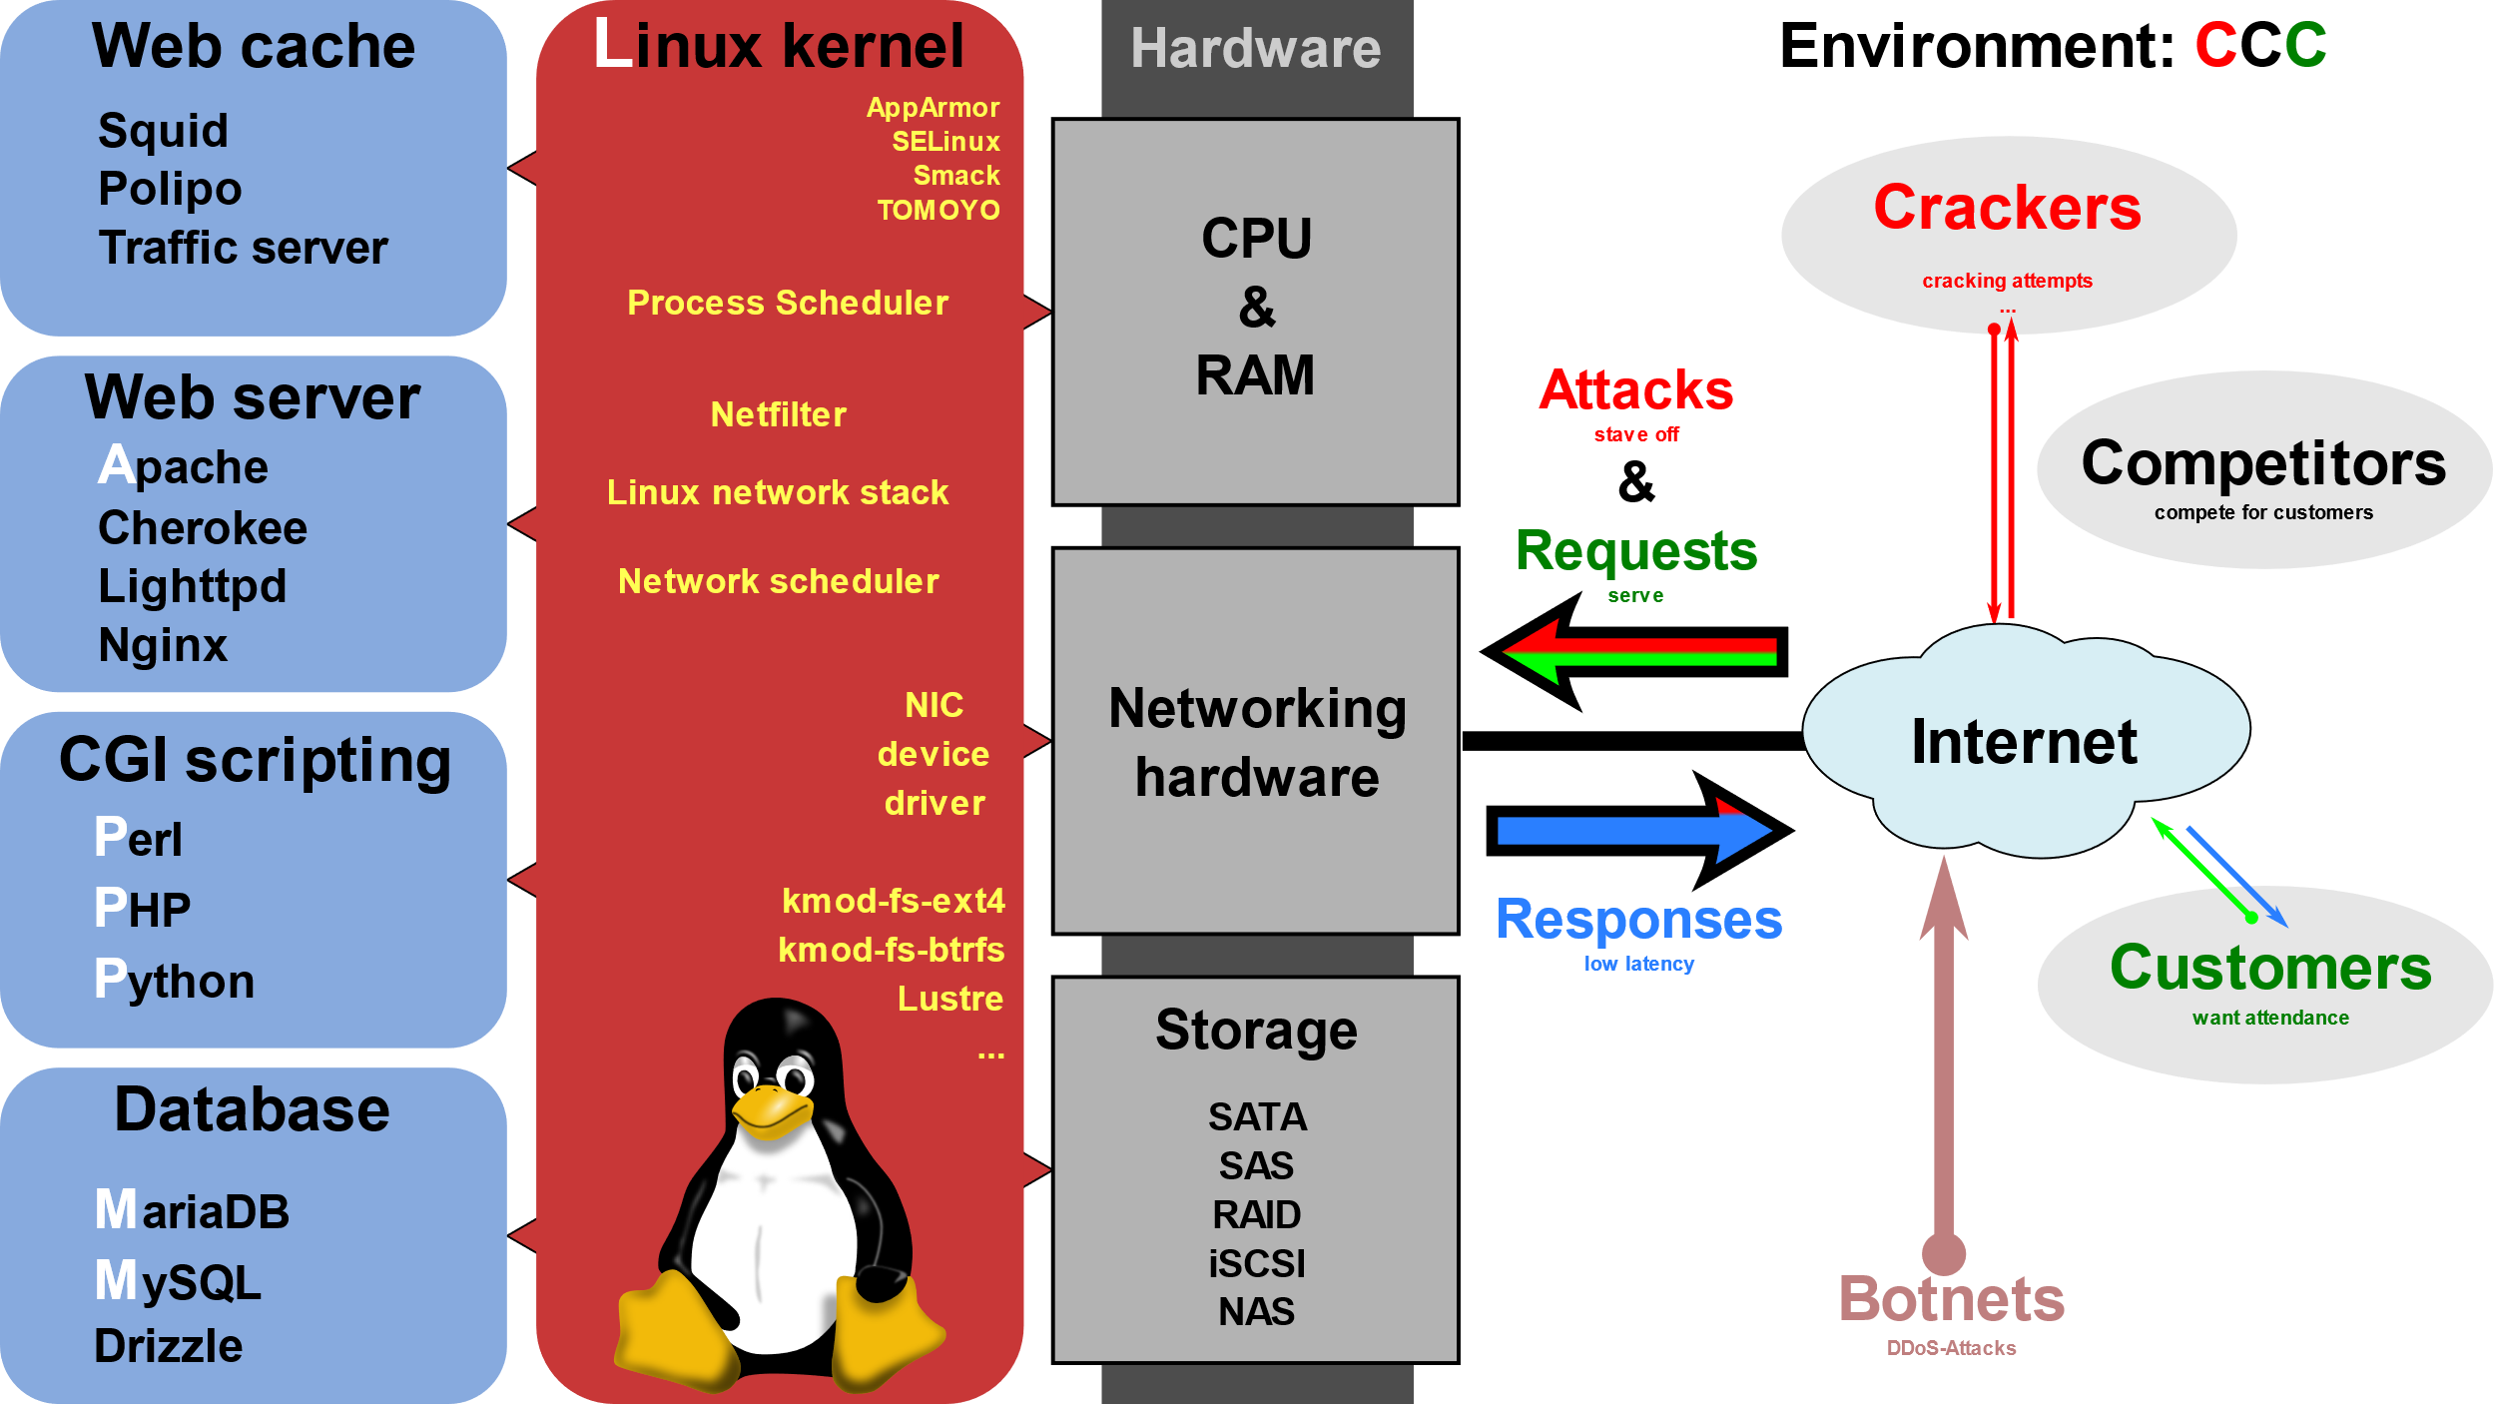
典型的Web技术：LAMP – 服务器软件集合
LAMP = Linux + Apache + MySQL + PHP (Perf/Python)

Slide 45
典型的Web技术：AJAX – 开发方法
AJAX：Asynchronous JavaScript and XML
超文本标记语言HTML+CSS: 用于Web网页内容的显示
扩展标记语言XML（eXtensible Markup Language）：用于程序与服务器交换应用数据
文档对象模型DOM（Document Object Model）: 文档对象模型 (DOM) 是HTML和XML文档的编程接口，其本质上是页面的API，允许程序读取和操作页面的内容、结构和样式；采用树形结构组织
JavaScript：用于将以上所有功能进行组合，并协同工作
AJAX：无需重新加载整个网页的情况下，能够更新部分网页

Slide 46
目录
应用层概述
服务、实体、协议、实现与优化
Web与HTTP协议
Web基本概念
HTTP协议
HTTP提供的服务
HTTP报文格式
HTTP缓存
HTTP安全

Slide 47
HTTP：访问Web资源的协议
超文本传输协议HTTP（ HyperText Transfer Protocol）在传输层通常使用TCP协议，缺省使用TCP的80端口
HTTP为无状态协议，服务器端不保留之前请求的状态信息
无状态协议：效率低、但简单
有状态协议：维护状态相对复杂，需要维护历史信息，在客户端或服务器出现故障时，需要保持状态的一致性等
HTTP标准
HTTP/1.0: RFC 1945（1996年）
HTTP/1.1: RFC 2616（1999年）
HTTP/2: RFC 7540（2015年）、RFC 8740（2020年）

Slide 48
HTTP发展现状
HTTP/1.0（1996）
无状态，非持久连接
HTTP/1.1（1999）
支持长连接和流水线机制
缓存策略优化、部分资源请求及断点续传
HTTPS：HTTP+TLS（2008）
增加SSL/TLS（TLS 1.2）层，在TCP之上提供安全机制
HTTP/2.0（2015、2020）
目标：提高带宽利用率、降低延迟
增加二进制格式、TCP多路复用、头压缩、服务端推送等功能

Slide 49
HTTP1.0执行过程
假设用户输入URL
http://www.nankai.edu.cn/computer/index.html
如该页面包含2幅jpg图像
需要执行三次完整的连接过程（即：连接的建立，数据传输，连接终止），包含三次TCP过程（含三次HTTP过程）
三次握手连接建立
Request （Get /index.html）
Respone
关闭连接
.........
如若含100副图像呢？
时间

Slide 50
非持久连接和持久连接 (HTTP1.x)
持久连接
HTTP/1.1缺省为持久连接
在相同的TCP连接上，服务器接收请求、响应；再接收请求、响应；响应后保持连接
HTTP/1.1-pipeline 支持流水线机制
需要按序响应
经历较少的慢启动过程，减少往返时间
降低响应时间
非持久连接
HTTP/1.0缺省为非持久连接
服务器接收请求、响应、关闭TCP连接
获取每个对象需要三个阶段
建立TCP连接
对象请求和传输
关闭TCP连接
每次连接需要经历TCP慢启动阶段

Slide 51
HTTP 1.x比较
时间

Slide 52
HTTP 2
2015年5月，以RFC 7540正式发布
多路复用
HTTP 1.1：一个请求的响应收到后，才能发送下一个请求
HTTP 1.1-pipeline：可以同时发送多个请求，但要按顺序响应
HTTP 2：请求/响应允许交错，还可以自定义优先级
压缩
HTTP 2：服务器可以主动推送消息
确认客户端存活
预测资源请求
流量控制
HTTP 1.1：完全依赖TCP
HTTP 2：允许应用层进行控制

Slide 53
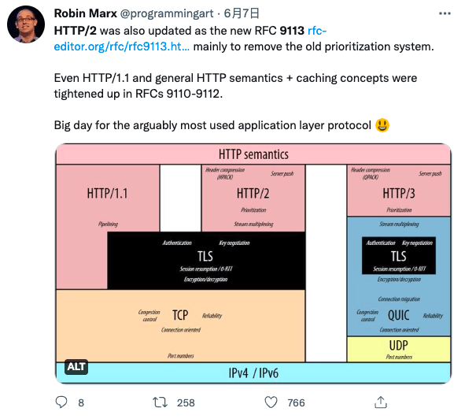
HTTP 3
2022年6月以RFC 9114发布
同时，HTTP 2更新至RFC 9113
主要是传输层变化，与应用层关系不大
将TCP替换为UDP + QUIC
（将在传输层章节介绍）

Slide 54
目录
应用层概述
服务、实体、协议、实现与优化
Web与HTTP协议
Web基本概念
HTTP协议
HTTP提供的服务
HTTP报文格式
HTTP缓存
HTTP安全

Slide 55
HTTP请求报文结构
请求报文由三个部分组成，即开始行、首部行和实体主体
在请求报文中，开始行又称请求行
空格
回车换行
开始行
方 法
URL
版 本
CRLF
请求行
首部字段名
:
值
CRLF
…
首部行
首部字段名
:
值
CRLF
CRLF
:
实体主体
（通常不用）

Slide 56
HTTP请求报文结构：方法
方法是对所请求的对象进行的操作，实际上也就是一些命令
请求报文的类型是由它所采用的方法决定的
空格
回车换行
方 法
URL
版 本
CRLF
请求行
首部字段名
:
值
CRLF
…
首部行
首部字段名
:
值
CRLF
CRLF
:
实体主体
（通常不用）

Slide 57
HTTP请求报文结构：具体方法
方法或操作 | 含义
OPTION | 请求一些选项的信息
GET（最常用） | 请求读取由 URL所标志的信息
HEAD | 请求读取由 URL所标志的信息的首部
POST（最常用） | 向URL提交数据（例如，参数、注释）
PUT | 在指明的 URL下存储一个文档
DELETE | 删除指明的 URL所标志的资源
TRACE | 用来进行环回测试的请求报文
CONNECT | 用于代理服务器

Slide 58
HTTP请求报文结构：版本
空格
回车换行
方 法
URL
版 本
CRLF
请求行
首部字段名
:
值
CRLF
…
首部行
首部字段名
:
值
CRLF
CRLF
:
实体主体
（通常不用）

Slide 59
HTTP请求报文结构：URL
“URL”是所请求资源的URL
空格
回车换行
方 法
URL
版 本
CRLF
请求行
首部字段名
:
值
CRLF
…
首部行
首部字段名
:
值
CRLF
CRLF
:
实体主体
（通常不用）

Slide 60
HTTP请求报文结构：URL
有时URL会带一些参数
参数以“?”开始
每个参数的形式为“name=value”
参数之间以“&”隔开
参数1:appID
参数2: appName

Slide 61
GET与POST方法的比较
POST方法也可以用于请求URL资源
不同之处
GET方法参数在请求行URL
通常浏览器或服务器对URL长度有限制
因此参数长度有限
POST方法的参数在实体主体中
参数长度没有限制
 | GET | POST
后退按钮/刷新 | 无害 | 数据会被重新提交（浏览器应该告知用户数据会被重新提交）。
书签 | 可收藏为书签 | 不可收藏为书签
缓存 | 能被缓存 | 不能缓存
编码类型 | application/x-www-form-urlencoded | application/x-www-form-urlencoded or multipart/form-data。为二进制数据使用多重编码。
历史 | 参数保留在浏览器历史中。 | 参数不会保存在浏览器历史中。
对数据长度的限制 | 是的。当发送数据时，GET 方法向 URL 添加数据；URL 的长度是受限制的（URL 的最大长度是 2048 个字符）。 | 无限制。
对数据类型的限制 | 只允许 ASCII 字符。 | 没有限制。也允许二进制数据。
安全性 | 与 POST 相比，GET 的安全性较差，因为所发送的数据是 URL 的一部分。 在发送密码或其他敏感信息时绝不要使用 GET ！ | POST 比 GET 更安全，因为参数不会被保存在浏览器历史或 web 服务器日志中。
可见性 | 数据在 URL 中对所有人都是可见的。 | 数据不会显示在 URL 中。

Slide 62
HTTP响应报文结构
与请求报文类似，由三个部分组成，即开始行、首部行和实体主体
在响应报文中，开始行又称状态行
空格
回车换行
开始行
版 本
状态码
短 语
CRLF
状态行
首部字段名
:
值
CRLF
…
首部行
首部字段名
:
值
CRLF
CRLF
:
实体主体
（有些响应报文不用）
Notes:
响应报文的开始行是状态行。
状态行包括三项内容，即 HTTP 的版本，状态码，以及解释状态码的简单短语。

Slide 63
HTTP响应报文：状态码
状态码都是三位数字
1xx 表示通知信息的，如请求收到了或正在进行处理。
2xx 表示成功，如接受或知道了。
3xx 表示重定向，表示要完成请求还必须采取进一步的行动。
4xx 表示客户的差错，如请求中有错误的语法或不能完成。
5xx 表示服务器的差错，如服务器失效无法完成请求。
典型的状态码
200 OK
请求成功，被请求的对象包含在该响应的数据部分
301 Moved Permanently
请求的对象被移走，新的位置在响应中通过Location: 给出
400 Bad Request
服务器不能解释请求报文
404 Not Found
服务器中找不到请求的文档
505 HTTP Version Not Supported
服务器不支持相应的HTTP版本

Slide 64
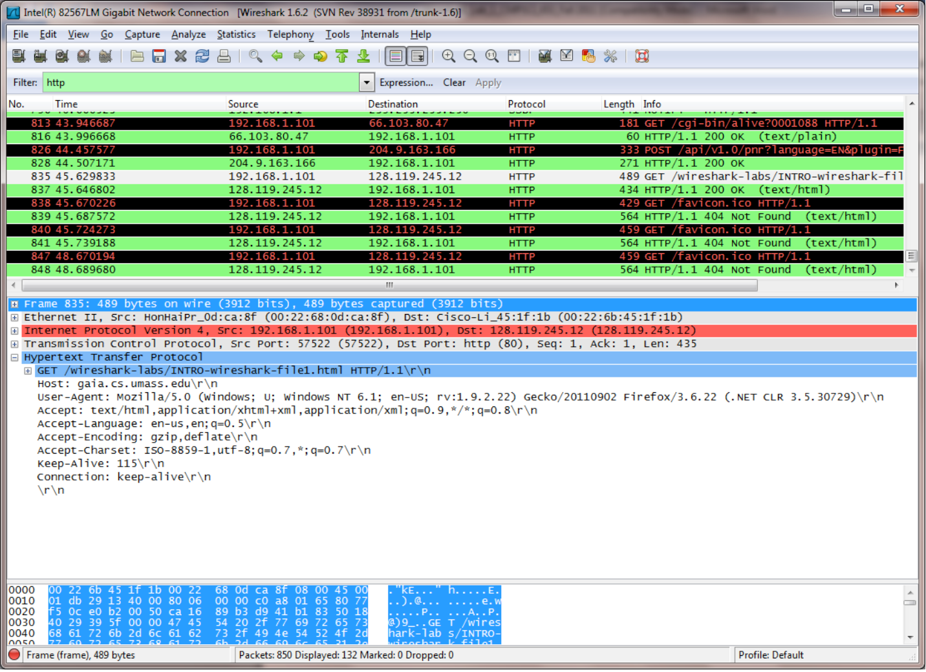
Wireshark捕获的Web访问过程

Slide 65
目录
应用层概述
服务、实体、协议、实现与优化
Web与HTTP协议
Web基本概念
HTTP协议
HTTP提供的服务
HTTP报文格式
HTTP缓存
HTTP安全

Slide 66
Web缓存技术与Web代理
浏览器缓存
在浏览器主机保存用户访问过的服务器Web页副本
再次访问该页，不必从服务器再次传输，提高访问效率
代理服务器缓存
ISP安装Web代理缓存服务器，保存ISP客户访问过的服务器Web页副本
副本可以供ISP的所有客户访问，提高访问服务器的Web页效率

Slide 67
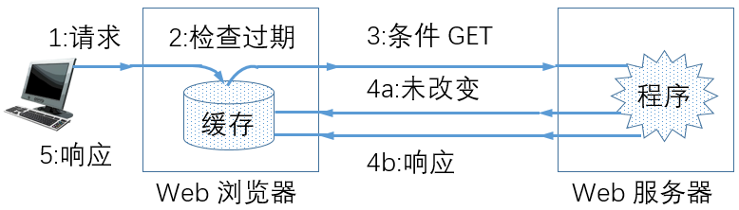
浏览器缓存
浏览器缓存
目标：再次访问缓存在浏览器主机中的Web页副本，不必从原始服务器读取
怎么保证Web页副本与原始服务器是一致的？

Slide 68

代理服务器缓存
Web代理服务器缓存
目标：代理服务器缓存已访问过的Web页副本，满足用户浏览器从代理服务器提取Web页，尽量减少原始服务器参与
设置用户浏览器，通过代理服务器进行Web访问
浏览器将所有的HTTP请求发送到代理服务器
如果缓存中有被请求的对象，则直接返回对象
否则，代理服务器向原始服务器请求对象，再将对象返回给客户端
代理
服务器
HTTP请求
HTTP请求
客户端
HTTP响应
HTTP响应
原始
服务器
HTTP请求
HTTP响应
客户端
原始
服务器
降低时延、减少网络流量

Slide 69

代理服务器缓存
Web代理服务器缓存性能分析
假设:
平均每个Web页对象大小: 1M bits
校园网络内用户向原始服务器请求对象速率为平均每秒15个请求:15/sec
互联网访问原始Web页的平均往返时延为2秒
接入链路速率为15Mbps
结果：
机构网络内带宽使用率1.5%，接入链路的使用率接近1
总的时延：= 互联网时延+接入链路时延+ 机构网络时延 = 2 sec + minutes + msecs (校园网络时延以毫秒记)
原始
服务器
公共
互联网
往返2 秒
15Mbps
接入链路
校园网络
1Gbps
局域网

Slide 70
代理服务器缓存
Web代理服务器缓存性能分析
假设:
缓存代理访问命中率为40%
平均每个Web页对象大小: 1M bits
校园网络内用户向原始服务器请求对象速率为平均每秒15个请求:15/sec
结果：
机构网络内带宽使用率1.5%，接入链路的使用率接近0.6
总的时延：= 0.6 * (互联网延迟) +0.4 * (Web代理命中率的延迟)
= 0.6 (2秒+计10毫秒机构网络内延迟) + 0.4 (计10毫 秒校园网络内延迟)
= ~ 1.2 secs
原始
服务器
公共
互联网
往返2 秒
15Mbps
接入链路
校园网络
1Gbps
局域网
本地Web
缓存代理

Slide 71
代理服务器缓存
Web缓存存在的困难，即Web缓存与原始服务器Web页一致性问题
启发式策略（较少使用）：服务器响应Web页的Last-Modified头和Expires头
询问式策略（常用）：通过特殊的关键字头询问原始服务器，Web副本是否已更新

Slide 72
Web缓存技术与Web代理
询问式策略：通过特殊的关键字头询问原始服务器，Web副本对应的原始Web页是否已更新
客户端：在发送的HTTP请求中指定缓存的时间，请求头包含If-modified-since: <date>
服务器：如果缓存的对象是最新的
在响应时无需包含该对象，响应头包含HTTP/1.1 304 Not Modified，
否则服务器响应 HTTP/1.1 200 OK <data>
原始服务器明确指令限制缓存某些Web页
服务器返回Web页时，带一个no-cache禁止缓存
需要授权访问的Web页也限制缓存
客户端
服务器
HTTP请求
If-modified-since: <date>
对象
未修改
HTTP响应
HTTP/1.1 304 Not Modified
HTTP请求
If-modified-since: <date>
对象
已修改
HTTP响应
HTTP/1.1 200 OK
<data>

Slide 73
目录
应用层概述
服务、实体、协议、实现与优化
Web与HTTP协议
Web基本概念
HTTP协议
HTTP提供的服务
HTTP报文格式
HTTP缓存
HTTP安全

Slide 74
Cookie
HTTP无状态协议，服务器用cookies保持用户状态
HTTP在响应的首部行里使用一个关键字头set-cookie：选择的cookie号具有唯一性
后继的HTTP请求中使用服务器响应分配的cookie：
Cookie文件保存在用户的主机中，内容是服务器返回的一些附加信息，由用户主机中的浏览器管理
Web服务器建立后端数据库，记录用户信息，cookie作为关键字
例如：
Set-Cookie: SID=31d4d96e407aad42; Path=/; Domain=example.com
Cookie: SID=31d4d96e407aad42
服务器
客户端
常规HTTP请求
常规HTTP请求响应
Set-cookie: #
常规HTTP请求，包含
Cookie: #
常规HTTP请求响应
……
常规HTTP请求，包含
Cookie: #
时间
常规HTTP请求响应

Slide 75
Cookie
客户端
服务器
ebay 8734
常规HTTP请求
Amazon 服务器
产生 SID
1678 给用户
cookie 文件
常规HTTP响应
set-cookie: 1678
创建记录
后台数据库
ebay 8734
amazon 1678
常规HTTP请求
cookie: 1678
cookie
指定的行动
访问数据库
常规HTTP响应
一周以后再次访问:
访问数据库
ebay 8734
amazon 1678
常规HTTP请求
cookie: 1678
cookie
指定的行动
常规HTTP响应

Slide 76
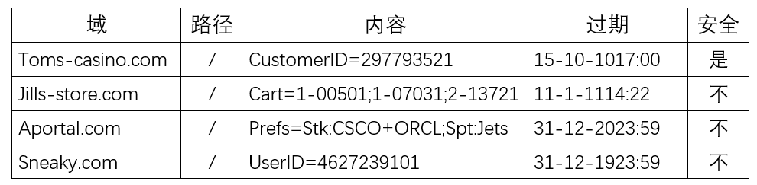
Cookie
Cookies一般包含5个字段
域指明Cookie来自何方，每个域为每个客户分配Cookie有数量限制
路径标明服务器的文件树中哪些部分可以使用该Cookie
内容采用“名字=值”的形式，是Cookie存放内容的地方，可以达到4K容量，内容只是字符串，不是可执行程序
安全指示浏览器只向使用安全传输连接的服务器返回Cookie

Slide 77
Cookie的隐私问题
WWW服务的交互性（可记录？可认证？个性化服务？安全性？）
Cookies
如何控制注册或付费用户？如何跟踪购物车里的内容？如何提供个性化的服务？
安全性：HTTPS与SSL
Cookies的可能表现

Slide 78
Cookie的隐私问题
Cookie技术是把双刃剑，能分析用户喜好，向用户进行个性化推荐
用Cookie在某网站标识用户信息，查找用户以前浏览网站记录
用Cookie记录用户购物清单
用Cookie可以保存内容，跟踪用户浏览网站的喜好
Cookie技术是把双刃剑，也能跟踪用户网络浏览痕迹，泄露用户隐私
(Python的browser cookie3库，可以读取主机所有cookie)
Cookie跟踪用户以前浏览过哪些网站，跟踪用户频繁浏览哪类网站
Cookie收集用户信息，用户网络交互时关注的关键词
获取Cookie，伪造用户请求（爬虫技术）
Cookie容易嵌入间谍程序，这是个误区，Cookie文件保存的只是文本串，没有可执行程序
用户可以设置浏览器限制使用Cookie

Slide 79
Web其他安全问题：访问安全
Web访问安全
并非所有Web页都会向公众开放
Web服务器可以限定客户端访问的IP地址空间，比如限制只向公司内部员工开放
Apache服务器将设置限制访问规则的文件.htaccess放置在被限制访问的页面所在的目录，客户端访问时进行规则匹配
认证方法：在浏览器客户端的HTTP请求中给出“用户名-密码”，服务器进行HTTP验证

Slide 80
Web其他安全问题：访问安全
Web访问安全
无状态：客户端需要在每个请求中携带认证信息
认证方法：通常在HTTP请求中使用“用户名-密码”
每个请求头中包含关键字authorization:
如果请求头中无authorization: ，则服务器拒绝访问，并在响应头中包含WWW authenticate：
客户端
服务器
常规HTTP请求
401: authorization req.
WWW authenticate:
常规HTTP请求，包含
Authorization: <cred>
常规HTTP请求响应
常规HTTP请求，包含
Authorization: <cred>
时间
常规HTTP请求响应

Slide 81
小结
应用层概述
服务、实体、协议、实现与优化
Web与HTTP协议
Web基本概念
HTTP协议
HTTP提供的服务
HTTP协议
HTTP缓存
阅读：教材2.1，2.2

